Slide 1
Проектно-исследовательская деятельность учащихся – это совокупность действий поискового характера, ведущая к открытию неизвестных для учащихся фактов, теоретических знаний и способов деятельности.

Slide 2
В ходе работы над проектом воспитатель и учитель может быть:
- руководителем проекта (5 – 6 классы)
- коллегой и равноправным партнером (7 – 8 классы)
- экспертом – знатоком (9 – 10 классы)

Slide 3
Этапы работы над проектом
Проблематизация
Целеполагание
Планирование
Реализация
Рефлексия
Презентация

Slide 4
Действенные проекты (представления)
- школьные праздники
- спектакли
- концерты
- конкурсы
- соревнования
- викторины
- игры
- классные часы и другие

Slide 5
Материальные проекты (изготовляемые)
конечным продуктом которых служат:
- модели
- макеты
- картины
- тематические выставки
- видеофильмы
- игрушки
- швейные изделия
- компьютерные презентации
- слайд-шоу и другие

Slide 6
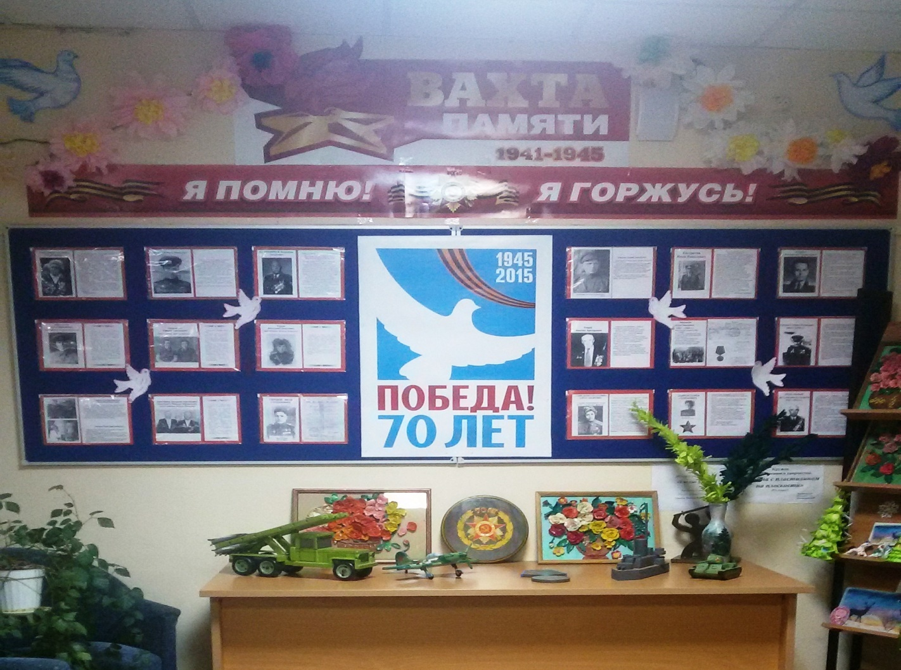
Общешкольный проект
«Я помню! Я горжусь!» руководитель Великоцкая Елена Николаевна

Slide 7
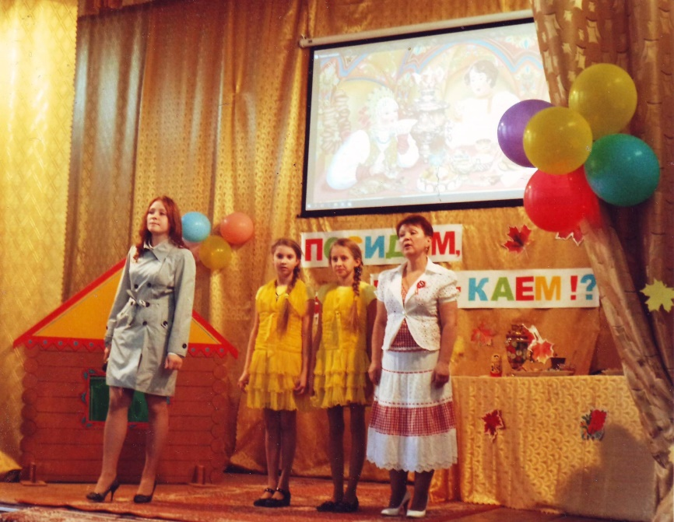
Проект
«Осенний калейдоскоп» руководитель Чернова Ольга Петровна

Slide 8

Детский кукольный театр «Светлячок» руководитель Деревягина
Нина Александровна

Slide 9
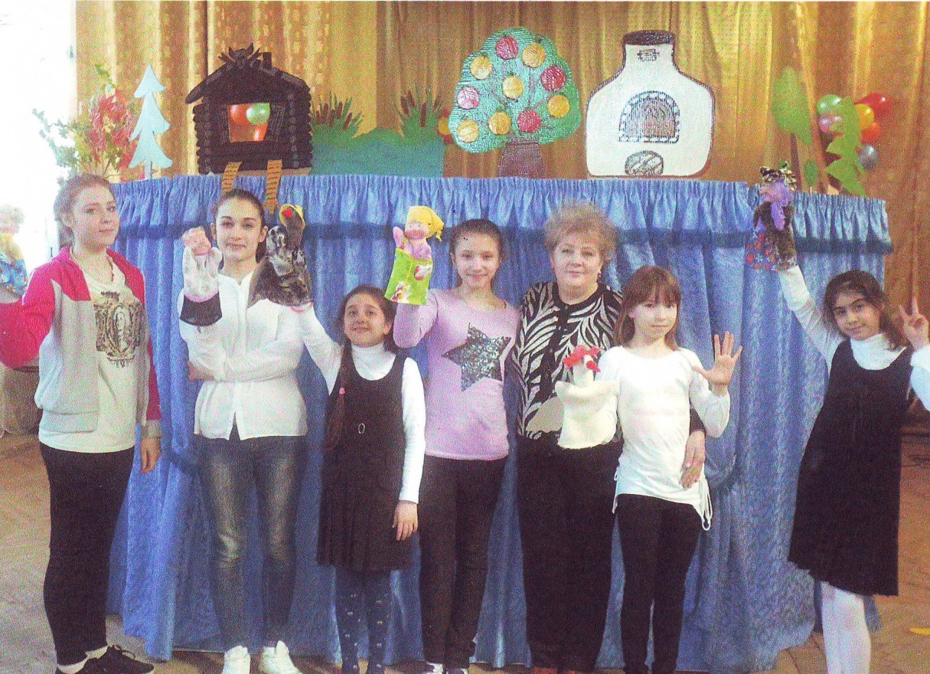

Slide 10
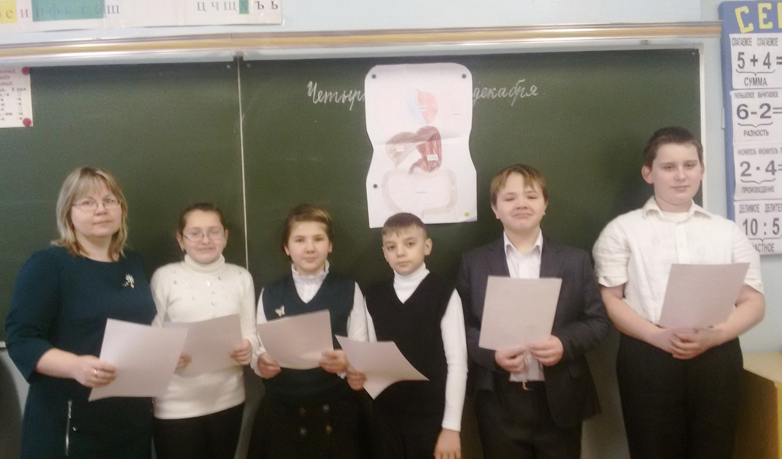
проект «Путешествие по организму человека» руководитель Костромина
Нина Викторовна

Slide 11
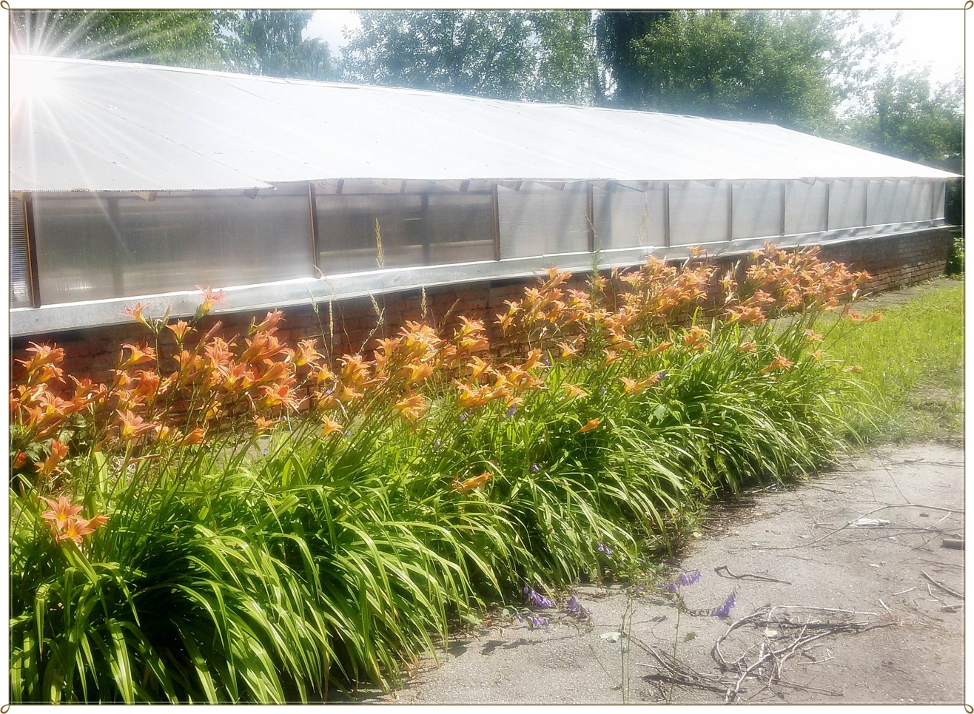
Общешкольный проект «Школьная теплица» руководитель Краюхина
Светлана Валентиновна

Slide 12
Использование проектно-исследовательского метода способствует развитию творческого потенциала учащихся, что ведет за собой развитие общей культуры.
Важно заинтересовать ребенка, вовлечь его в атмосферу деятельности, и тогда результат будет закономерен.

